Slide 1
Raspberry Pi alapú Edge IoT központ
Készítette: Kabai Balázs

Slide 2
Mit tartalmaz a prezentáció?
01
02
03
04
Bevezetés
IoT és Edge IoT alapfogalmak
Edge IoT áttekintés
Működés és előnyök
Raspberry Pi szerepe
Edge IoT központként
Hardveres felépítés
Fő komponensek

Slide 3
BEVEZETÉS
Az Internet of Things (IoT) eszközök és szenzorok hálózatba kapcsolását teszi lehetővé
Az IoT rendszerek fontos eleme az adatfeldolgozás helye
A hagyományos megoldások gyakran felhőalapú feldolgozást alkalmaznak
Az edge computing esetén az adatfeldolgozás helyben, a keletkezéshez közel történik
Az edge megoldások gyorsabb működést és kisebb késleltetést biztosítanak
A Raspberry Pi ideális eszköz egy Edge IoT központ kialakításához

Slide 4
Mi az Edge IoT?
Az Edge IoT az IoT rendszerek olyan felépítése, ahol az adatfeldolgozás nem kizárólag központi szervereken vagy a felhőben történik. Az adatok feldolgozása az adatkeletkezés helyéhez közel, úgynevezett edge eszközökön valósul meg.
Az adatok feldolgozása helyben, edge eszközökön történik
Nem csak felhőalapú adatfeldolgozást használ
Kisebb késleltetést és gyorsabb reakcióidőt biztosít
Csökkenti a hálózati forgalmat
Növeli az adatbiztonságot
Fontos ipari, okosotthonos és valós idejű alkalmazásokban

Slide 5
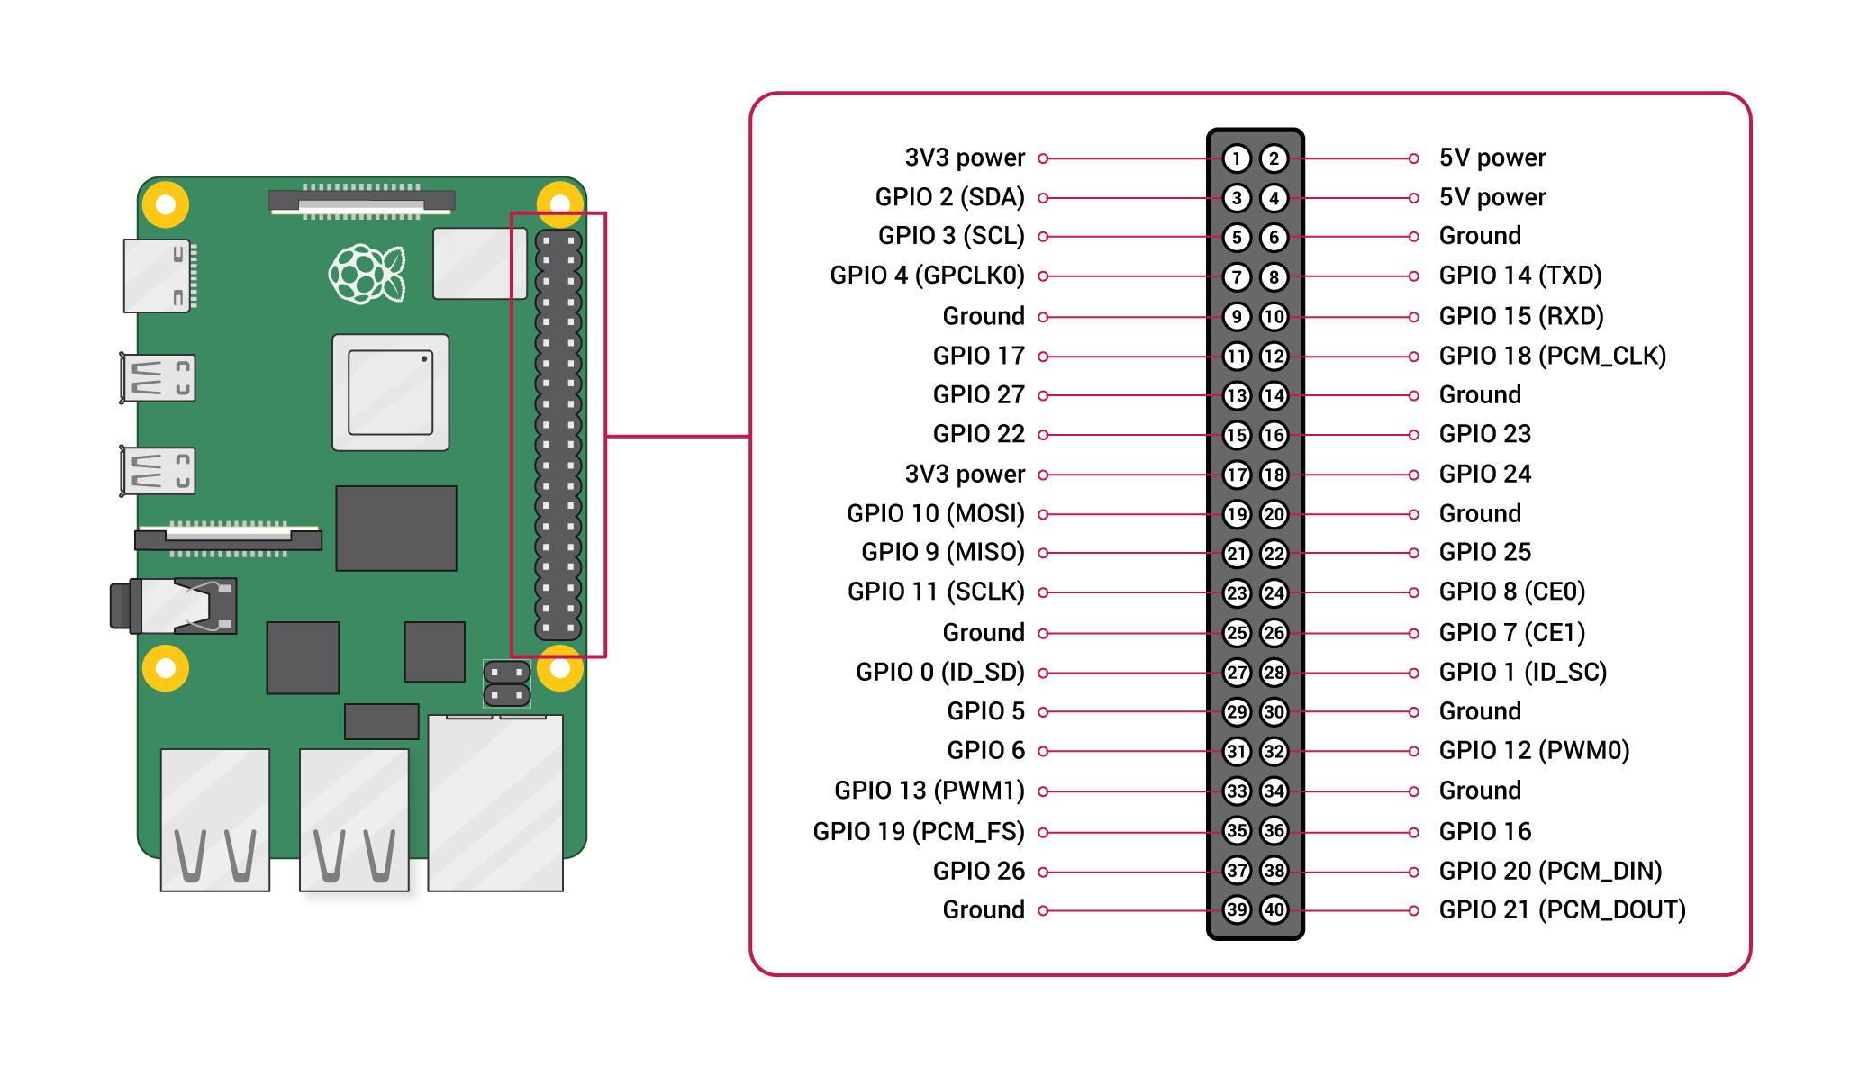
Hardveres felépítés
Egy Raspberry Pi alapú Edge IoT központ tipikus hardverelemei a következők:
• Raspberry Pi (pl. Raspberry Pi 4)
• Tápegység
• MicroSD kártya az operációs rendszerhez
• Szenzorok (hőmérséklet, páratartalom, nyomás, mozgás stb.)
• Kommunikációs modulok (Wi-Fi, Ethernet, Bluetooth, esetleg LoRa vagy Zigbee)
• Aktuátorok (relék, motorok, LED-ek)
A Raspberry Pi képes egyszerre több szenzor adatainak kezelésére, miközben stabil hálózati kapcsolatot biztosít a felhő vagy más rendszerek felé.

Slide 6
Adatbiztonság és megbízhatóság az Edge IoT központban
🔐 Adatbiztonság
Helyi adatfeldolgozás (Edge) – az érzékeny adatok nem kerülnek azonnal a felhőbe
Titkosított kommunikáció (TLS, HTTPS, MQTT over TLS)
Hitelesítés és jogosultságkezelés (SSH kulcsok, tanúsítványok)
Biztonságos operációs rendszer (Linux, rendszeres frissítések)
Fizikai biztonság – SD-kártya titkosítás, zárt ház
🛡️ Megbízhatóság
Független működés internet nélkül is
Valós idejű adatfeldolgozás és gyors válaszidő
Automatikus újraindítás és watchdog mechanizmusok
Helyi adatmentés és pufferelés hálózati hiba esetén
Alacsony energiafogyasztás, folyamatos üzem

Slide 7
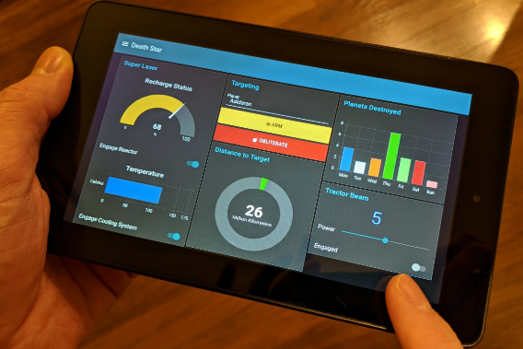
Szoftveres környezet
🖥️ Operációs rendszer
Raspberry Pi OS / Ubuntu Server
Linux alapú, stabil és biztonságos
Hosszú távú támogatás és rendszeres frissítések
📊 Edge IoT szoftverkomponensek
Node-RED – adatgyűjtés és vizuális folyamatvezérlés
Python – szenzoradatok feldolgozása, automatizmusok
Docker / Docker Compose – konténerizált, skálázható alkalmazások
MQTT Broker (Mosquitto) –
hatékony IoT kommunikáció

Slide 8
Köszönöm a figyelmet!
Készítette: Kabai Balázs

